Slide 1
Nya hus på Lien
Informationsmöte
MKB, SBK
16:e juni 2020

Slide 2
Vi som har kallat och är här
Mikael Siecke MKB (Förvaltare)
Jenny Svärd MKB (Projekt utvecklare)
Roland Claesson MKB (Husvärd)
Dennis Bengtsson Tyréns (planhandläggare)

Slide 3
Samhällssituationen & MKB som bostadsaktör på marknaden
I samhället är välfärdsfrågor i stort fokus.
Bostadsfrågan absolut ett fokusområde
2018 års befolkningsprognos:
44 000 nya invånare i Malmö fram till 2028
Motsvarar ett behov av 15-18000 nya bostäder
MKB kommunalt bolag med Malmö stad som ägare.
Den största aktören på hyresmarknaden i Malmö
Ägardirektiv bla att producera 2250 nya bostäder under en 3 års period

Slide 4
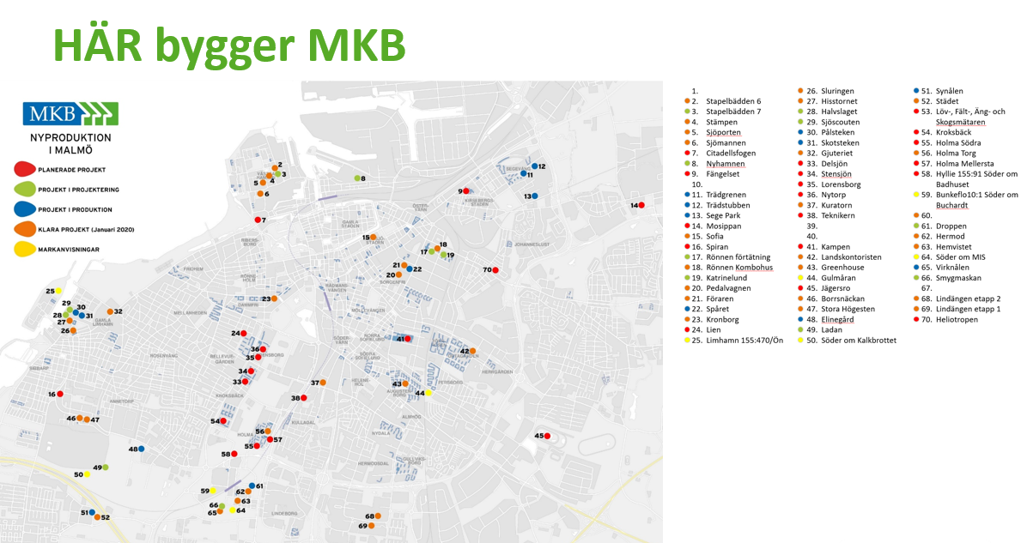

Slide 5
Bild och text: Malmö stad 2020-06-05

Slide 6
Översiktlig bild av utbyggnadsplaner

Slide 8
Utredningar i projektet
Markmiljö – Markprovtagningar
Avfallshantering – befintligt miljöhus
Utemiljöutredning
Mobilitets- och parkeringsutredning

Slide 9
Tider & fakta
Planerad byggstart vår/vinter 2022
Planerad inflyttning under 2023.
Plan att bygga tio nya radhus i två våningar på Vilebovägen.
Du kan se planförslaget här: https://malmo.se/Service/Bygga-och-bo/Detaljplaner/Pagaende-planarbeten-och-antagna-detaljplaner/5702.html

Slide 10
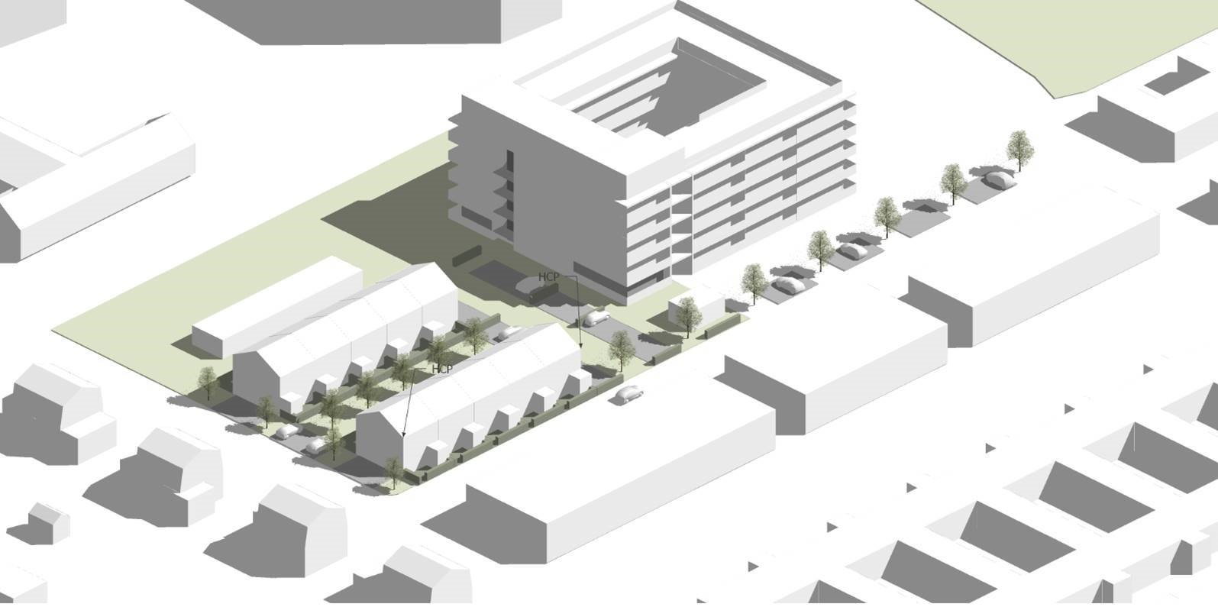

Slide 13
Förvaltning
Förtur för boende i område.
Möjlighet att påverka utemiljö

Slide 14
Frågor ifrån närvarande (kunder)

Slide 15
Tack!

